Slide 1

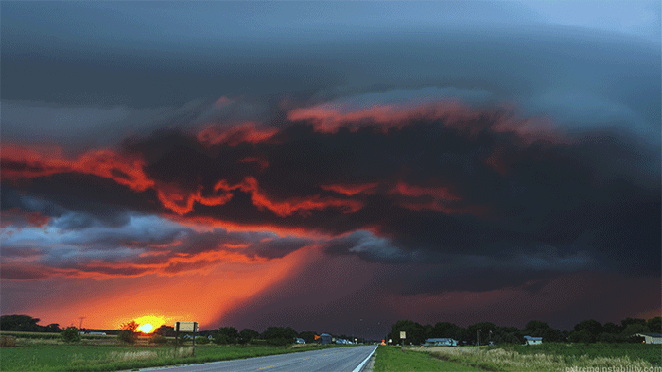

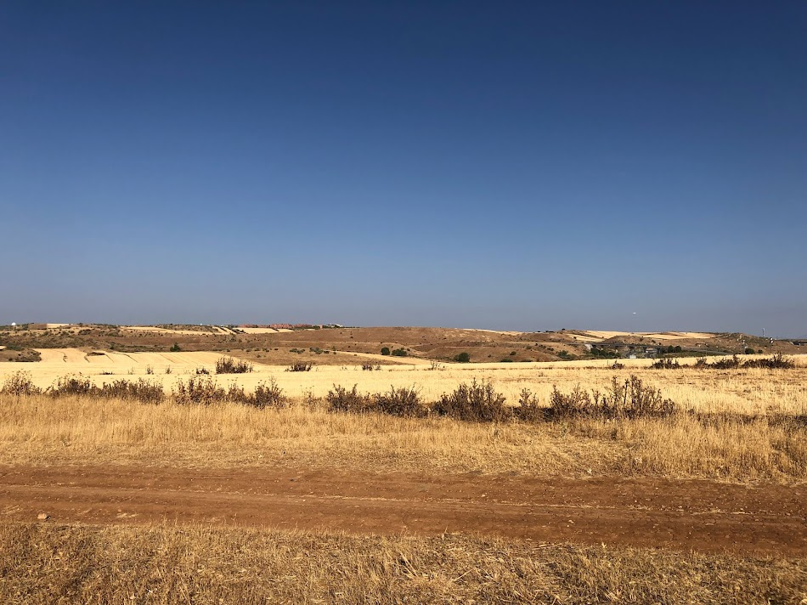







Jamás llegue a olvidarte
Sucede esto a cada paso
En nuestra existencia escasa:
Y ¿creerás, mi bien, acaso,
¿Que el humo también no pasa?.
¡Ay! De esa ventura leda
Que te hechiza,
Pasa el humo y solo queda
La ceniza.
Dice en su locura extrema,
Y se va por otra parte.
Cada loco con su tema.
Toda esa pasión que abrasa
¿Lo creerás?.
Es humo, es humo que pasa,
¡ Nada mas !.
El amor que ardiente bebes
Y que al Empíreo te eleva,
Ceniza es que el viento lleva
Envuelta en sus ondas leves,
De tanto amor, entusiasmo
Y contento,
No resta ¡cruel sarcasmo!
Sino viento
jrvg
jrvallegomez@outlook.es

Slide 2







¿Te ha gustado?
Puedes ver más entrando
Aquí
Además puedes recibir powerpoints en tu correo electrónico suscribiéndote aquí:
…

